Slide 1
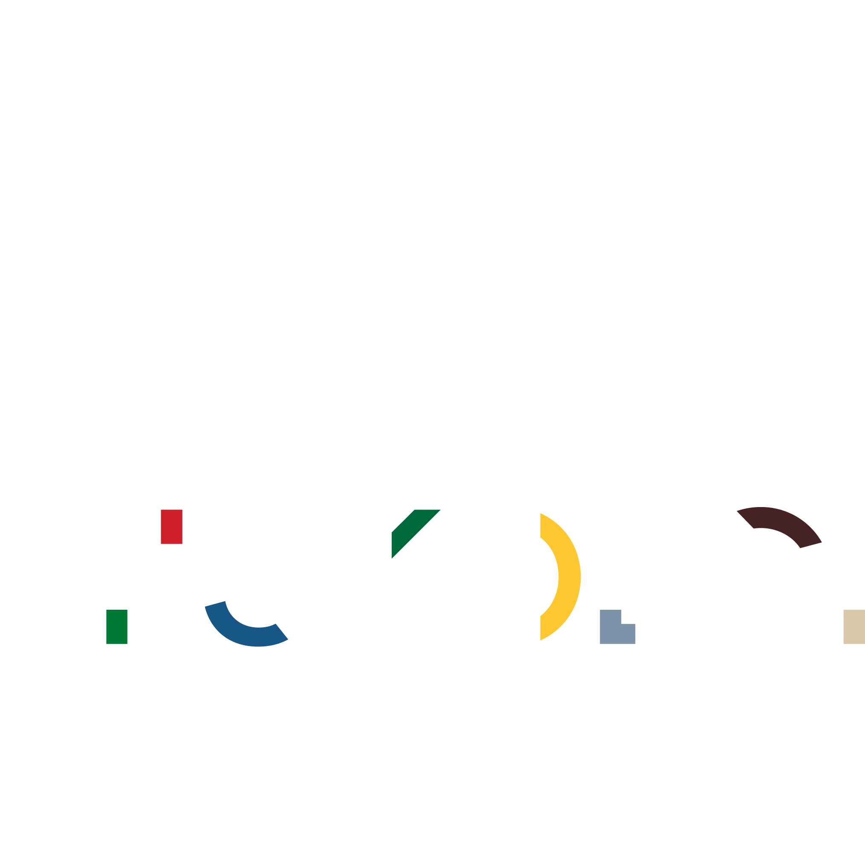
Megújuló Egyetem Felsőoktatási intézményi fejlesztések a felsőfokú oktatás minőségének és hozzáférhetőségének együttes javítása érdekében EFOP-3.4.3-16-2016-00015
Főnix – me
4. RÉSZPROJEKT - FŐNIX CSOPORT
„Szerelmes földrajz” A lokálpatriotizmus szociálpszichológiája
Prof. Dr. Csepeli György

Slide 2
„Szerelmes földrajz” A lokálpatriotizmus szociálpszichológiája
Miskolc, 2019. 09.19.

Slide 3
Két világ (Wildried Sellars
Világ 1.0 („hátborzongató idegenség”)
molekulák, atomok, elektronok, protonok,
kvarkok, energia, gravitáció
Világ 2.0 („ jelentések erdeje”)
formák, színek, növények, állatok, csillagok,
felhők, emberek, örömök, félelmek

Slide 4
A haza (Szabó Zoltán)
A térkép és a táj
Átlelkesített környezet
Ismerősség
Megszokottság
Otthonosság
Odatartozás
Biztonság
Közösség

Slide 5
Ábel Amerikában
„S amint közelről néztem a kínban fetrengő négert és az ő rettenetes arcát, amelyről csorgott a veríték,hirtelen az a másik gondolatom támadt, hogy maga az Isten vezetett ehhez az emberhez. Tehát tőle fogom megkérdezni, hogy mi célra vagyunk a világon?
Megmerevedett az arca, mélyen a szemembe
nézett, s így szólt: azért vagyunk a világon,
hogy valahol otthon legyünk benne.” (Tamási Á.)

Slide 6
Lokálpatriotizmus
A hely, ahol születtünk fontossága,közelsége
Ragaszkodás, kötődés, büszkeség
Szellemi, kulturális környezet
Múlt-jelen-jövő kontinuitás
Mémek utján történő átörökités

Slide 7
Az idegen (A.Schütz)
Múltnélküliség (temetők semmit sem jelentenek számára)
Kint és bent egyszerre-köztes helyzet
A magától értetődőségek nem magától értetődése
Találgatás, megfejtés, tanulás
Kritika
Gyanakvás, kinevetés
A pária és a parvenű

Slide 8
Helyi közelségérzet Európa országaiban (2013)
Ausztria 62 %
Magyarország 52 %
Szlovénia 48 %
Portugália 47 %
Szlovákia 45 %
Csehország 42 %
Írország 42 %
Finnország 39 %
Németország 35 %
Franciaország 33 %
Lengyelország 33 %
Nagy-Britannia 31 %
Dánia 31 %
Lettország 28 %
Svédország 26 %

Slide 9
A város
„Beszélő házak” (történetek és Történelem)
Szerelmek, botrányok, tragédiák, komédiák
A múlt jelenideje
Jelek, jelképek
Az emlékezet helyei
Cirkuláris idő

Slide 10
A város lakói
A halottak
A honosak
A befogadottak
Az elvándoroltak
Az elüldözöttek
A látogatók (turisták, vendégek, üzletemberek, politikusok, hírességek)

Slide 11
Erőforrások
Történelmi események
Vallási-spirituális erőközpontok
Kulturális intézmények (színházak, múzeumok, gyűjtemények, ritkaságok)
Iskolák, egyetemek, könyvtárak
Természeti kincsek
Hírességek (Déryné, Ferenczi S)
Gazdaság
Logisztika
Reputáció

Slide 12
Kreatív város (Richard Florida)
Diverzitás
Tehetségek
Technológia
Hálózatosodás
Verseny
Önbizalom

Slide 13
A hely romantikája
Szokások, hagyományok, hiedelmek, ételek, kézműves termékek, irodalmi referenciák, természeti értékek
Kulturális markerek (különlegesség)
Közvetlen kapcsolat a termelő és a fogyasztó között
Hitelesség, megbízhatóság, eredetiség, rontatlanság
Védjegy
„Invention of tradition” (pl. Igazi Csiki Sör)

Slide 14
Városmarketing
Erőforrás felmérés
Piaci pozicionálás
Reputáció építés
„Branding”
Folyamatos, sokcsatornás kommunikáció
Egységes arculat
Megszemélyesítés
Online és offline eszközök
Jelenlét, visszatérő rendezvények,
Válságra való felkészülés
Monitoring

Slide 15
Kriziskommunikáció
Traumatizáló események (váratlanság, elháríthatatlanság, identitás-sérelem)
Igazság, gyorsaság, határozottság, szervezettség, vezetés
Utókövetés-helyreállítás

Slide 16
Városok Európája
„A városi levegő szabaddá tesz”
Szubszidiaritás
Városok hálózata (testvérvárosok, város szövetségek)
KRAFT-Kőszeg (kreatív város- fenntartható fejlődés)
kultúra, gazdaság, közösség, identitás

Slide 17
KÖSZÖNÖM A FIGYELMET!

